Slide 1



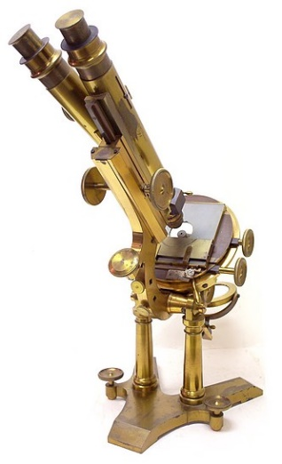
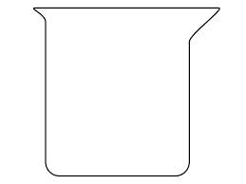
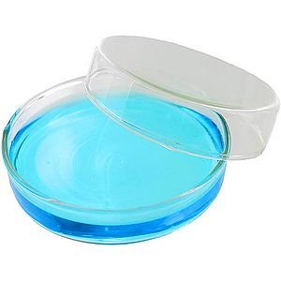
Thí nghiệm
Đối tượng gây bệnh khảm ở cây thuốc lá có phải là vi khuẩn không? Vì sao?
Virus
Chất độc qua lọc

Slide 2
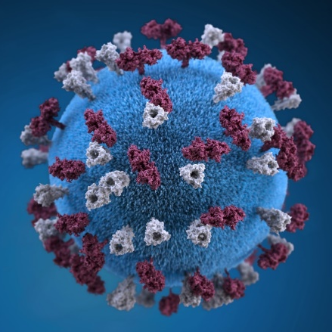
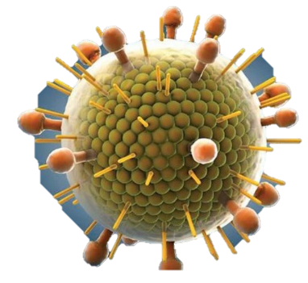



CHƯƠNG 6 : VIRUS VÀ ỨNG DỤNG
Bài 29: VIRUS

Slide 3

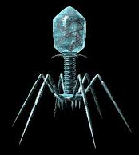
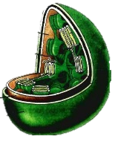
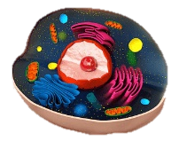

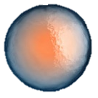
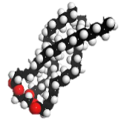
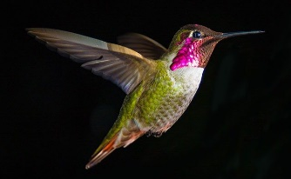
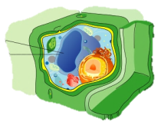

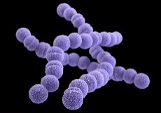
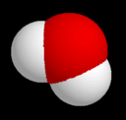
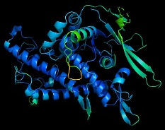
I. KHÁI NIỆM VÀ ĐẶC ĐIỂM CỦA VIRUS
1. Khái niệm
0,1 nm
1 nm
10 nm
100 nm
1 μm
10 μm
100 μm
1 mm
1 cm
0,1 m
1 m
10 m
100 m
1 km
Qua thí nghiệm, hãy nhận xét:
Mắt thường
Kính hiển vi quang học
- Kích thước virus như thế nào?
Kính hiển vi điện tử
- Có thể nuôi cấy virus trong môi trường nhân tạo không? Vì sao?
Tế bào ĐV - TV
Virus
Lục lạp
Nguyên
tử
Trứng cá
Lipit
Chim ruồi
Phân tử nhỏ
Vi khuẩn
Cá voi xanh
Cây thông gỗ đỏ khổng lồ
Protein
Người
Kích thước các bậc cấu trúc của thế giới sống

Slide 4
Các nhóm bốc thăm chọn loại mô hình thực hiện (đã chọn ở tiết học trước)
Nhóm 1: thiết kế mô hình virus trần, cấu trúc xoắn.
Nhóm 2: thiết kế mô hình virus trần, cấu trúc khối.
Nhóm 3: thiết kế mô hình virus có cấu trúc hỗn hợp.
Nhóm 4: thiết kế mô hình virus có vỏ ngoài.

Slide 5
Trình bày mô hình cấu tạo virus và
hoàn thành phiếu học tập số 1 (10p)
PHIẾU HỌC TẬP SỐ 1 TÌM HIỂU KHÁI NIỆM VÀ ĐẶC ĐIỂM CỦA VIRUS – Lớp: Nhóm thực hiện: – Họ và tên thành viên:
STT | Nội dung thảo luận |  | Kết quả thảo luận
1 | Khái niệm virus
2 | Đặc điểm virus | Cấu tạo
 |  | Phân loại

Slide 6
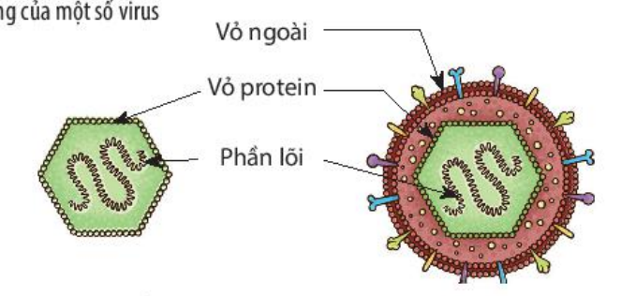
I. KHÁI NIỆM VÀ ĐẶC ĐIỂM CỦA VIRUS
1. Khái niệm
Vỏ ngoài
Vỏ protein
Phần lõi
Virus trần
Virus có vỏ

Slide 7
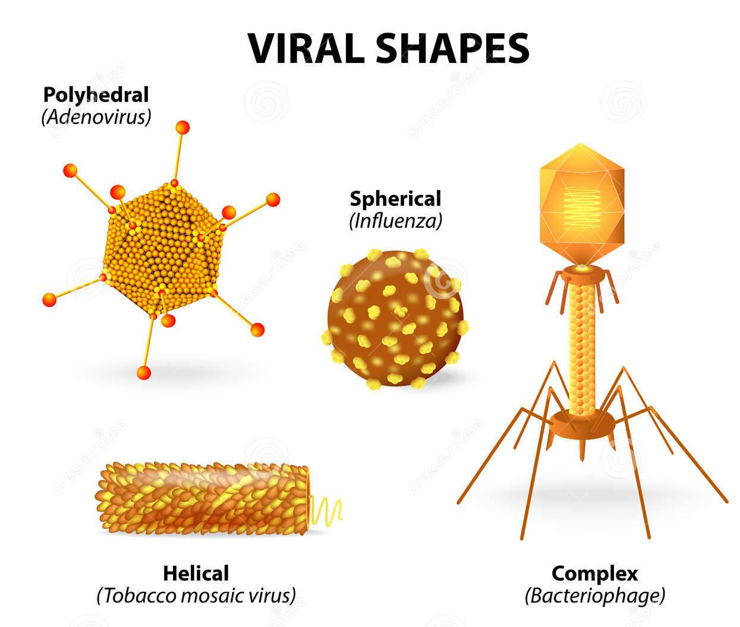
I. KHÁI NIỆM VÀ ĐẶC ĐIỂM CỦA VIRUS
1. Khái niệm
Cấu tạo đơn giản
Chưa có cấu tạo tế bào
Kích thước hiển vi
Chỉ nhân lên trong tế bào sinh vật sống
Kí sinh nội bào bắt buộc

Slide 8
Hãy so sánh sự khác nhau giữa virus và vi khuẩn
Điểm so sánh | Virus | Vi khuẩn
Có cấu tạo tế bào
Kích thước
Vật chất di truyền
Sinh trưởng
Sinh sản
Mẫn cảm với kháng sinh
Tồn tại độc lập
Kí sinh

Slide 9
Sự khác nhau giữa virus và vi khuẩn
Điểm so sánh | Virus | Vi khuẩn
Có cấu tạo tế bào | Chưa có cấu tạo tế bào | Tế bào nhân sơ
Kích thước | Siêu hiển vi (20-300nm) | Hiển vi (khoảng 1000nm)
Vật chất di truyền | DNA hoặc RNA | DNA
Sinh trưởng | Không có | Có
Sinh sản | Không có ( có quá trình nhân lên) | Phân đôi
Mẫn cảm với kháng sinh | Không | Có
Tồn tại độc lập | Không | Có
Kí sinh | Có (kí sinh nội bào) | Có (Kí sinh ngoại bào)

Slide 10
I. KHÁI NIỆM VÀ ĐẶC ĐIỂM CỦA VIRUS
2. Đặc điểm virus
Vỏ ngoài
Vỏ protein
Phần lõi
Virus trần
Virus có vỏ

Slide 11
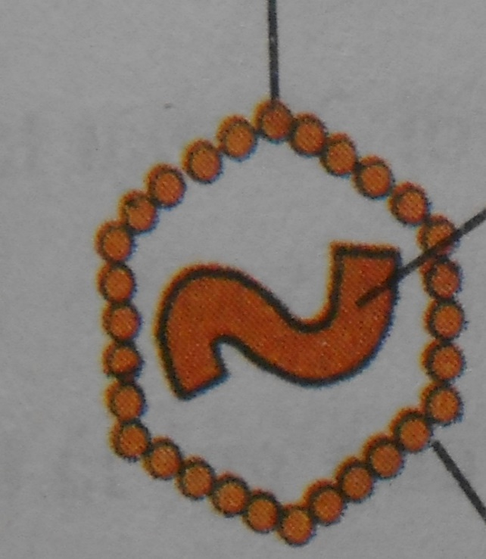
Virus được cấu trúc bởi 2 thành phần cơ bản
Lõi
Lõi
Cấu tạo:
DNA (chuỗi đơn hoặc kép)
hoặc RNA (chuỗi đơn hoặc kép).
Virus trần
Chức năng:
Lưu trữ, truyền đạt thông tin di truyền.

Slide 12
Virus được cấu trúc bởi 2 thành phần cơ bản
Vỏ capsid
Lõi
Cấu tạo:
Tập hợp các đơn vị protein (capsomer).
Chức năng:
Bao bọc bảo vệ nucleic acid.
Virus trần
→ Virus có phải là sinh vật sống hay không? Vì sao?

Slide 13

Ngoài các thành phần cơ bản trên, 1 số virus còn có thêm thành phần nào? Vai trò là gì?
Vỏ ngoài
Vỏ ngoài
Gai glicoprotein
Cấu tạo:
Lớp lipid kép và protein, trên bề mặt có các gai glycoprotein.
Vỏ capsid
Chức năng:
Quy định tính kháng nguyên đặc trưng, giúp virus bám lên bề mặt tế bào chủ.
Lõi
Virus có vỏ ngoài

Slide 14
I. KHÁI NIỆM VÀ ĐẶC ĐIỂM CỦA VIRUS
3. Phân loại virus:
a. Dựa vào lớp vỏ ngoài
Vỏ ngoài
Vỏ protein
Phần lõi
Virus trần
Virus có vỏ

Slide 15
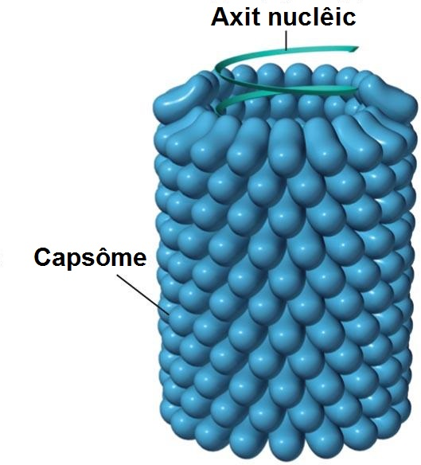
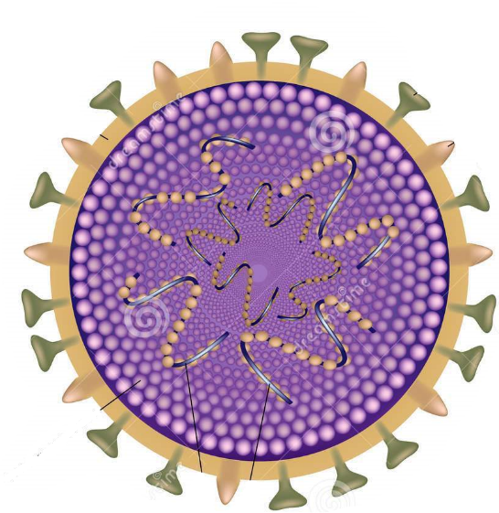
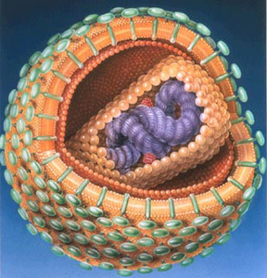
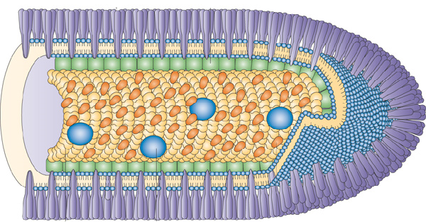
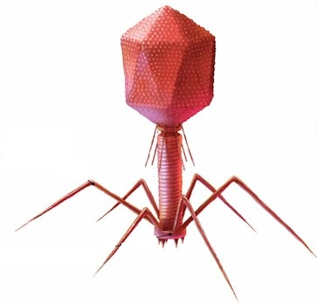
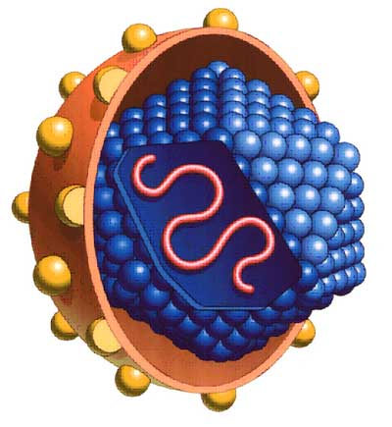
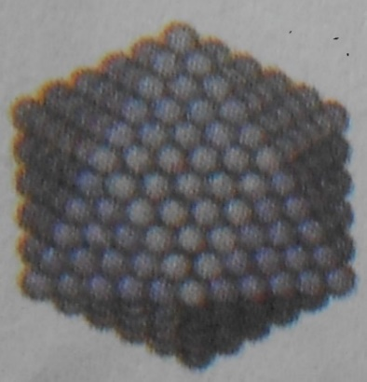
b. Dựa vào sắp xếp của capsomer
A
C
VR cúm (Xoắn)
B
VR đốm thuốc lá (Xoắn)
HIV (Xoắn)
D
VR dại (Xoắn)
G
F
VR bại liệt (Khối)
E
VR hecpet (Khối)
Phage (Hỗn hợp)

Slide 16
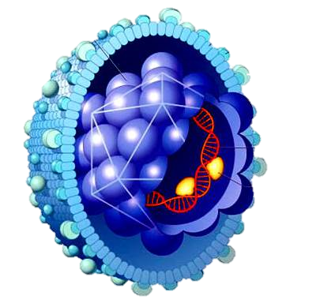
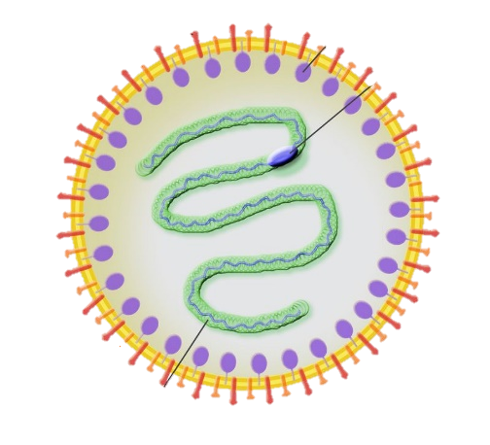
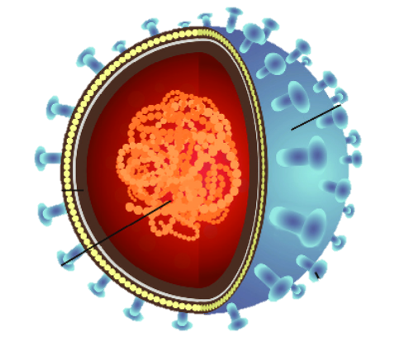
c. Dựa vào vật chất di truyền người ta có thể chia virus thành 2 loại:
virus DNA và virus RNA.
DNA
RNA
RNA
Virus viêm gan B
Virus sởi
Virus cúm

Slide 17


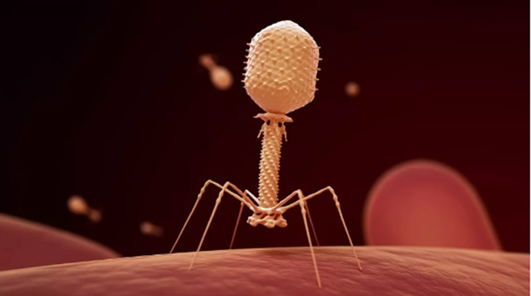
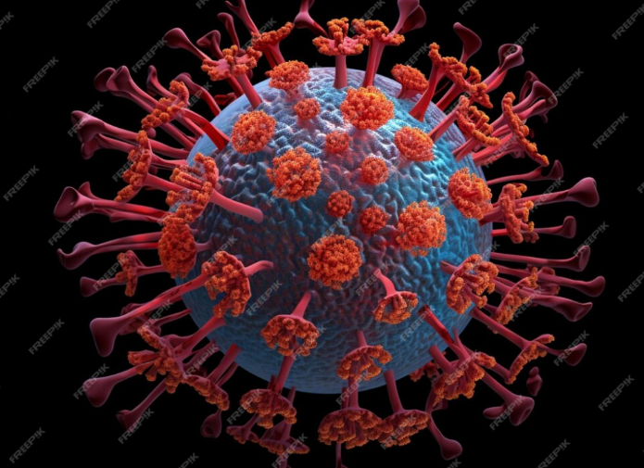
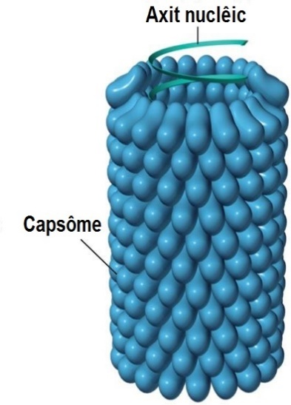
d. Dựa vào đối tượng vật chủ
Phage
Kí sinh vi khuẩn
Mycovirus
Kí sinh nấm
Virus khảm thuốc lá
Kí sinh thực vật
HIV
Kí sinh động vật

Slide 18
3. Phân loại virus
Dựa vào | Phân loại | Ví dụ
Lớp vỏ ngoài | Virus trần | Adenovirus
 | Virus có vỏ ngoài | HIV
Sự sắp xếp của capsomer | Virus cấu trúc xoắn | Virus khảm thuốc lá
 | Virus cấu trúc khối | Adenovirus
 | Virus vừa cấu trúc hỗn hợp | Phage
Vật chất di truyền | Virus DNA | Adenovirus
 | Virus RNA | Virus viêm gan C
Đối tượng vật chủ | Virus ký sinh vi khuẩn | Phage
 | Virus ký sinh nấm | Mycovirus
 | Virus ký sinh thực vật | Virus khảm thuốc lá
 | Virus ký sinh động vật và người | Corona

Slide 19
ĐÁP ÁN PHIẾU HỌC TẬP SỐ 1 TÌM HIỂU KHÁI NIỆM VÀ ĐẶC ĐIỂM CỦA VIRUS – Lớp: Nhóm thực hiện: – Họ và tên thành viên:
STT | Nội dung thảo luận |  | Kết quả thảo luận
1 | Khái niệm virus
2 | Đặc điểm virus | Cấu tạo
 |  | Phân loại
Virus là thực thể chưa có cấu tạo tế bào, có kích thước siêu hiển vi, có cấu tạo đơn giản chỉ gồm lõi nucleic acid và bao bọc bởi vỏ protein, sống kí sinh nội bào bắt buộc và chỉ nhân lên trong tế bào vật chủ.
– Cấu tạo bởi 2 thành phần cơ bản:
+ Lõi là nucleic acid (DNA hoặc RNA)
+ Lớp vỏ protein (gọi là capsid) được cấu tạo từ các capsomer
* Một số virus còn có thêm vỏ ngoài (gồm phospholipid kép và protein)
+ Dựa vào lớp vỏ ngoài + Dựa vào cấu tạo lớp vỏ capsid
+ Dựa vào vật chất di truyền + Dựa vào đối tượng vật chủ

Slide 20

TRÒ CHƠI Mảnh ghép hoàn hảo
Sử dụng mảnh ghép cho sẵn. Xếp các mảnh ghép thành 1 tam giác lớn, sao cho các cạnh liên quan về thông tin khớp với nhau.
Siêu nhỏ
1
Bao bọc bên ngoài
vỏ capsid
Ký sinh nội bào
bắt buộc
2
4
Gai glycoprotein
3
đơn vị protein
Cấu tạo nên capsid
Cấu tạo
vỏ protein
bao bọc bên ngoài
Capsid
Capsomer
7
9
5
Lõi nucleic acid
Đời sống
Kháng nguyên
Vỏ ngoài
Vỏ ngoài
RNA hoặc DNA
Lõi và vỏ
Gai glycoprotein
6
8
Kích thước

Slide 21
1
Đáp án
đơn vị protein
Cấu tạo nên capsid
Capsomer
9
Đời sống
Ký sinh nội bào
bắt buộc
Vỏ ngoài
4
Gai glycoprotein
8
vỏ protein
bao bọc bên ngoài
Kích thước
Capsid
Siêu nhỏ
7
2
Gai glycoprotein
Lõi nucleic acid
Cấu tạo
Vỏ ngoài
Bao bọc bên ngoài
vỏ capsid
Lõi và vỏ
ARN hoặc DNA
Kháng nguyên
3
6
5

Slide 22
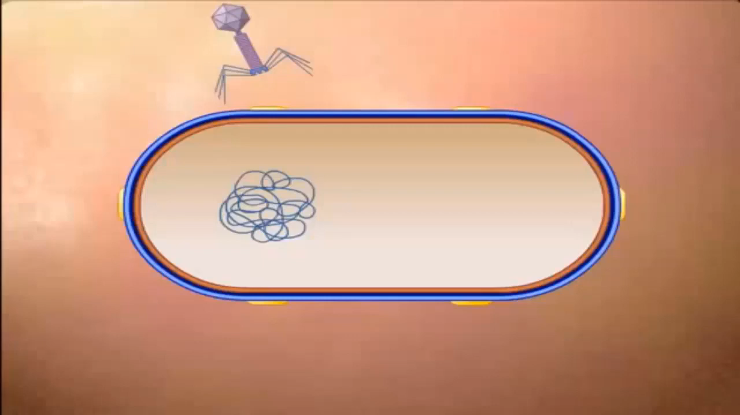
II. QUÁ TRÌNH NHÂN LÊN CỦA VIRUS TRONG TẾ BÀO CHỦ

Slide 23
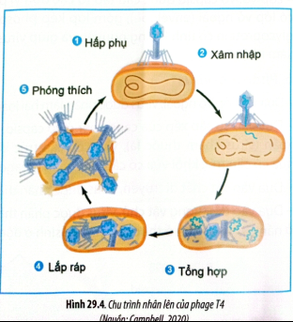
II. QUÁ TRÌNH NHÂN LÊN CỦA VIRUS TRONG TẾ BÀO CHỦ
HOẠT ĐỘNG NHÓM: 10p
(Chia 4 nhóm)
Quan sát hình 29.4, và thông tin mục II.1, mô tả quá trình nhân lên của virus dưới dạng sơ đồ tư duy

Slide 24
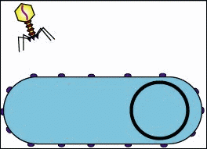
II. QUÁ TRÌNH NHÂN LÊN CỦA VIRUS TRONG TẾ BÀO CHỦ
1. Qúa trình nhân lên của virus trong tế bào chủ
a. Hấp phụ
Tế bào vi khuẩn

Slide 25
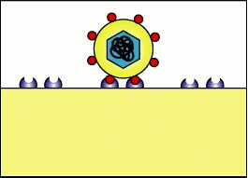
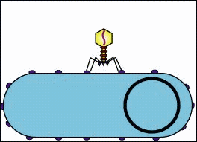
II. QUÁ TRÌNH NHÂN LÊN CỦA VIRUS TRONG TẾ BÀO CHỦ
Qúa trình nhân lên của virus trong
tế bào chủ
b. Xâm nhập
Virut động vật
Phagơ

Slide 26
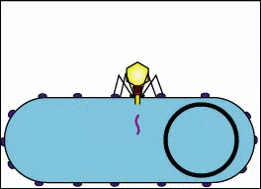
II. QUÁ TRÌNH NHÂN LÊN CỦA VIRUS TRONG TẾ BÀO CHỦ
1. Qúa trình nhân lên của virus trong tế bào chủ
c. Tổng hợp

Slide 27
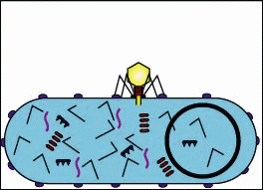
II. QUÁ TRÌNH NHÂN LÊN CỦA VIRUS TRONG TẾ BÀO CHỦ
1. Qúa trình nhân lên của virus trong tế bào chủ
d. Lắp ráp

Slide 28
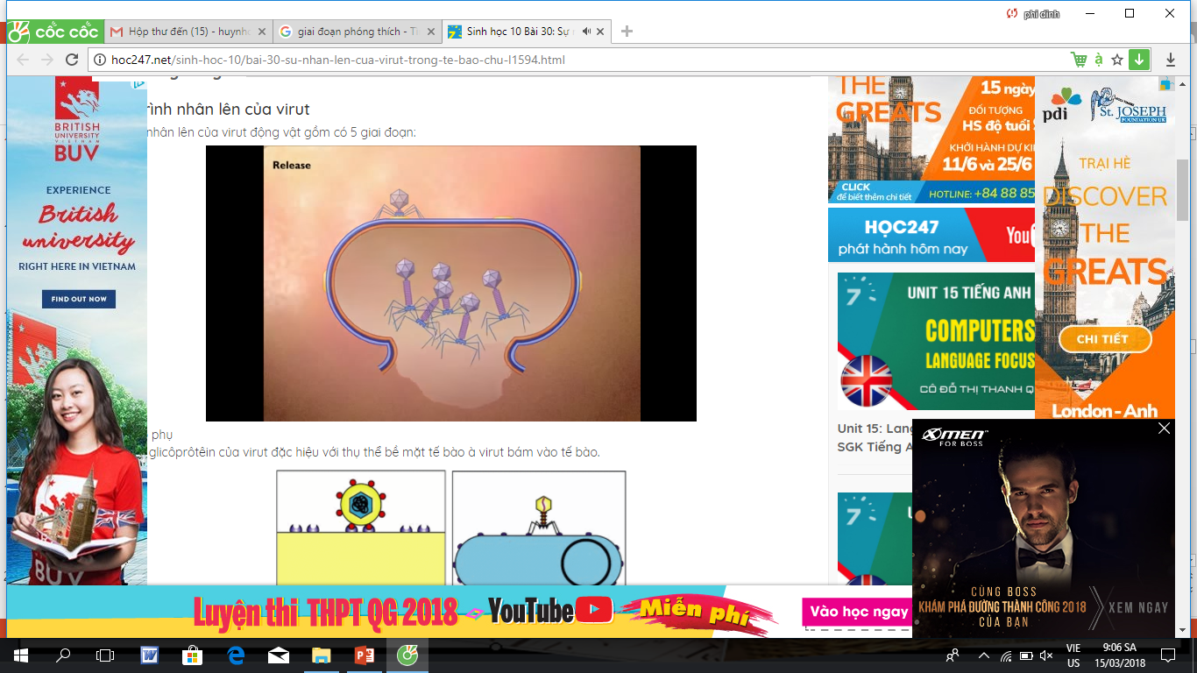
II. QUÁ TRÌNH NHÂN LÊN CỦA VIRUS TRONG TẾ BÀO CHỦ
1. Qúa trình nhân lên của virus trong tế bào chủ
e. Phóng thích

Slide 29
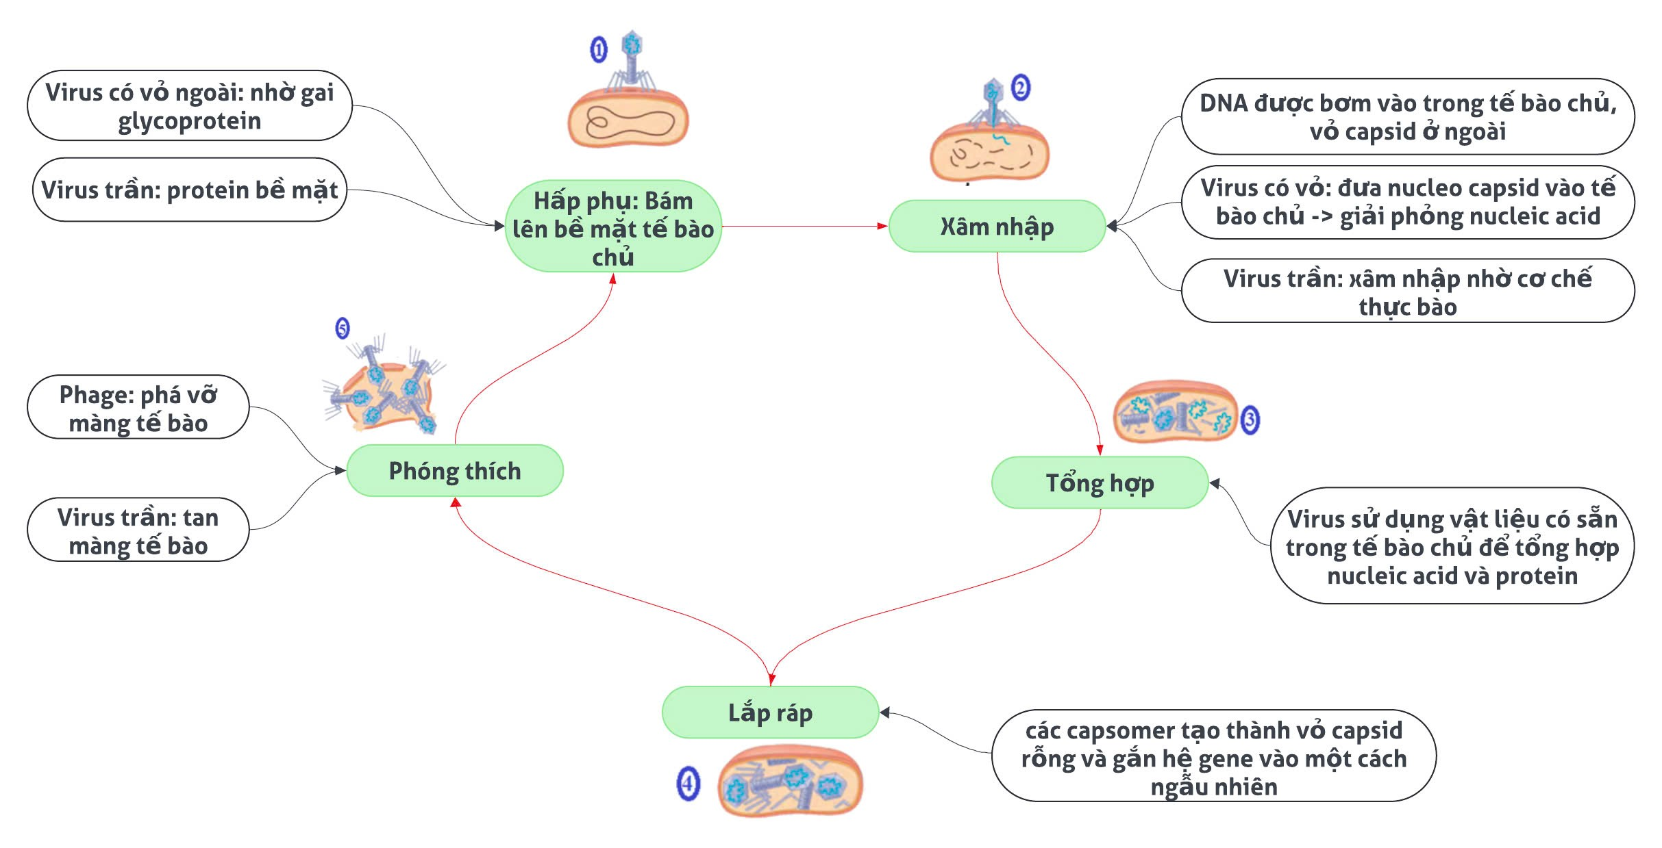
Sơ đồ tư duy các giai đoạn nhân lên của virus trong tế bào chủ
Những nguyên liệu virus sử dụng để tổng hợp nucleic acid và protein có nguồn gốc từ đâu?

Slide 30
Sơ đồ tư duy các giai đoạn nhân lên của virus trong tế bào chủ
Vì sao một số loại virus chỉ có thể xâm nhập vào loại tế bào nhất định
Sau khi bị virus xâm nhập và nhân lên, tế bào vật chủ sẽ như thế nào?

Slide 31

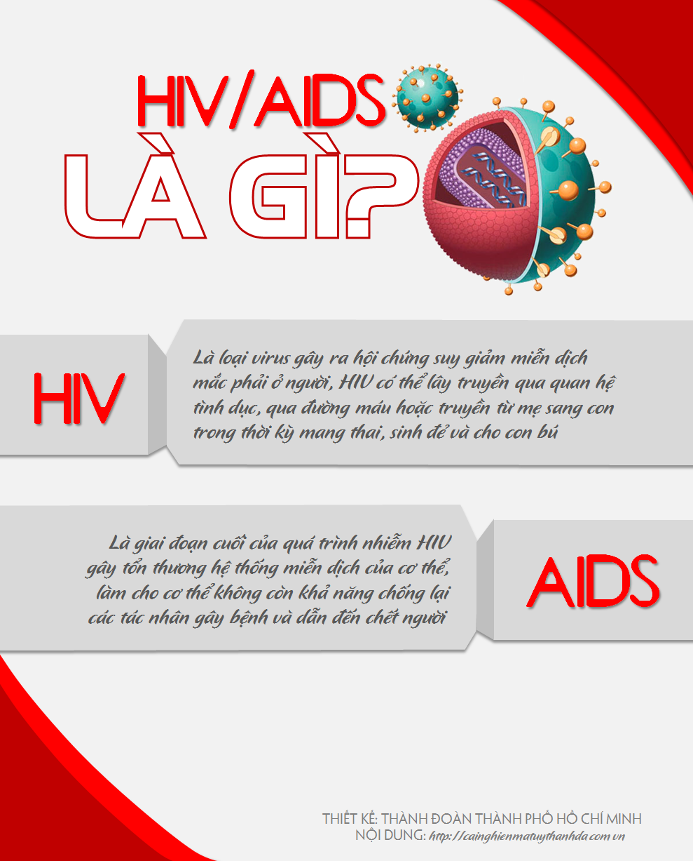
II. QUÁ TRÌNH NHÂN LÊN CỦA VIRUS TRONG TẾ BÀO CHỦ

Slide 32

II. QUÁ TRÌNH NHÂN LÊN CỦA VIRUS TRONG TẾ BÀO CHỦ

Slide 33


II. QUÁ TRÌNH NHÂN LÊN CỦA VIRUS TRONG TẾ BÀO CHỦ

Slide 34
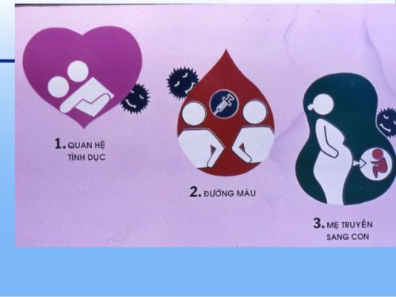
Các con đường lây nhiễm của virus HIV

Slide 35


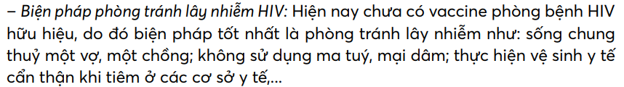

Slide 36
II. QUÁ TRÌNH NHÂN LÊN CỦA VIRUS TRONG TẾ BÀO CHỦ
2. Chu trình tan, tiềm tan và cơ chế gây bệnh của virus

Slide 37
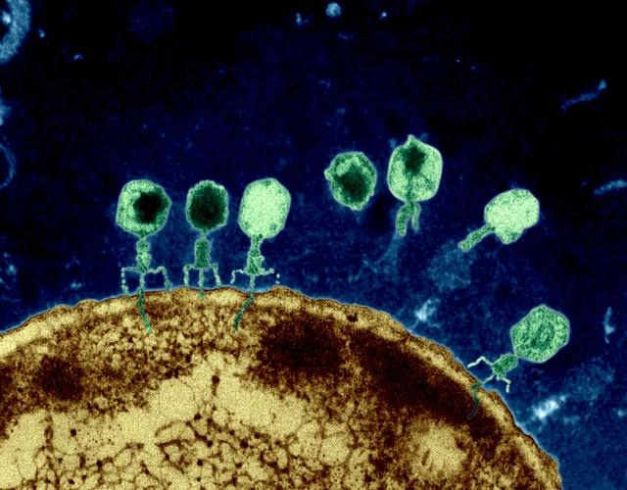
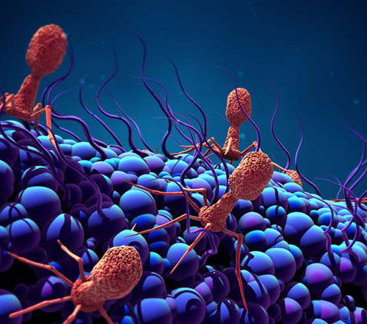
II. QUÁ TRÌNH NHÂN LÊN CỦA VIRUS TRONG TẾ BÀO CHỦ
Phân biệt chu trình tan với chu trình tiềm tan của virus

Slide 38

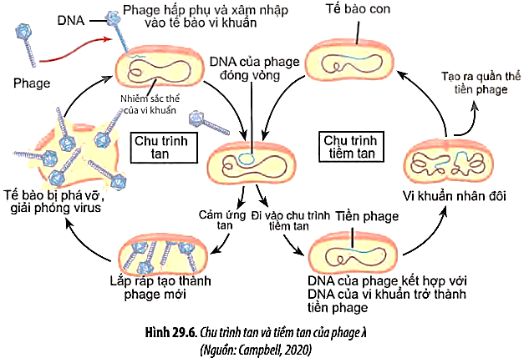
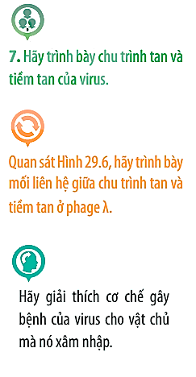
II. QUÁ TRÌNH NHÂN LÊN CỦA VIRUS TRONG TẾ BÀO CHỦ
2. Chu trình tan, tiềm tan và cơ chế gây bệnh của virus

Slide 39
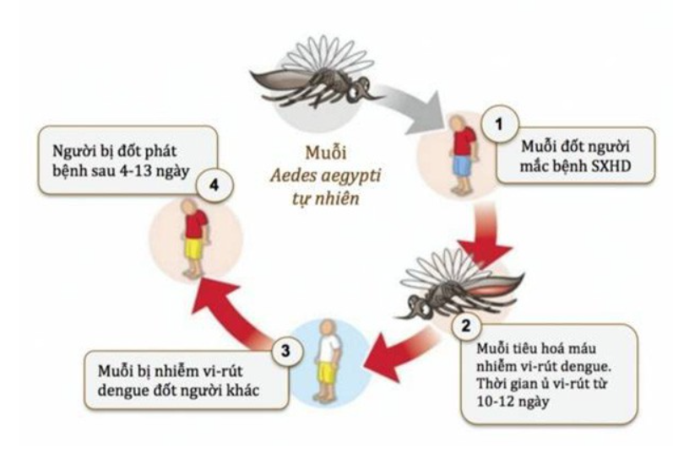
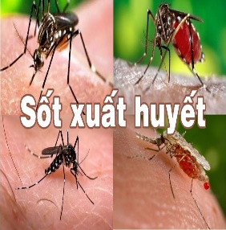
II. QUÁ TRÌNH NHÂN LÊN CỦA VIRUS TRONG TẾ BÀO CHỦ
cơ chế gây bệnh của virus Dengue
Muỗi bị nhiễm virus dengue đốt người khác
Muỗi tiêu hóa máu nhiễm virus dengue thời gian ủ virus từ 10-12 ngày

Slide 40
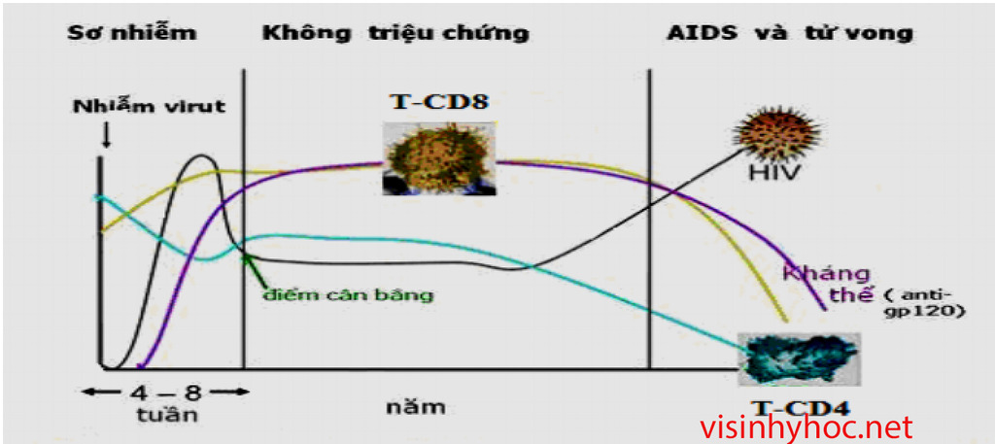
II. QUÁ TRÌNH NHÂN LÊN CỦA VIRUS TRONG TẾ BÀO CHỦ
cơ chế gây bệnh của virus HIV
Nhiễm virus

Slide 41

Cơ chế gây bệnh của virus
Virus gây bệnh cho vật chủ bằng cách giết chết các mô, cơ quan thông qua tiêu diệt tế bào, từ đó làm cơ thể vật chủ bị nhiễm trùng, làm các bệnh nền nặng hơn và có thể dẫn đến tử vong.

Slide 42


Virus là thực thể chưa có cấu tạo tế bào, có kích thước vô cùng nhỏ bé, sống kí sinh nội bào bắt buộc, chỉ được nhân lên trong tế bào vật chủ.
Virus có hình dạng đa dạng, được cấu tạo từ hai thành phần chính là lõi nucleic acid và vỏ protein, một số virus có thêm vỏ ngoài
Sự nhân lên của virus trong tế bào chủ có 5 giai đoạn (hấp phụ; xâm nhập; tổng hợp; lắp ráp; phóng thích) và được thực hiện theo hình thức tan, tiềm tan hoặc cả hai.
Chu trình tan: Virus nhân lên và phá vỡ tế bào chủ
Chu trình tiềm tan: hệ gene của virus cài xen vào hệ gene của tế bào chủ, không tạo thành virus mới và không phá vỡ tế bào chủ

Slide 43
LUYỆN TẬP
1. Hãy phân biệt quá trình hấp thụ, xâm nhập vào tế bào vật chủ của phage, virus trần, virus có vỏ ngoài.
Quá trình | Phage | Virus trần | Virus có vỏ ngoài.
Hấp phụ
Xâm nhập
2. Giải thích vì sao virus chỉ xâm nhập vào tế bào của vật chủ nhất định?

Slide 44

LUYỆN TẬP
Câu 1
Câu 2. Vì sự xâm nhập của virus cần có sự gắn đặc hiệu giữa phân tử bề mặt của virus và thụ thể bề mặt của tế bào vật chủ theo nguyên tắc “chìa và khóa”.

Slide 45
LUYỆN TẬP
Câu 1: Hình thức sống của virus là gì?
A.Sống kí sinh không bắt buộc.
B. Sống tự dưỡng kiểu quang hợp.
C. Sống cộng sinh với tế bào.
D. Sống kí sinh nội bào bắt buộc.
Câu 2: Virus được cấu tạo bởi 2 thành phần cơ bản là
A. lõi nucleic acid và lớp vỏ capsid.
B. lõi nucleic acid và lớp vỏ phospholipid.
C. lõi nucleic acid và lớp vỏ peptidoglycan.
D. lõi nucleic acid và lớp vỏ carbohydrate.
Câu 3: Ngoài 2 thành phần cơ bản, một số virus còn có lớp vỏ ngoài (envelope) cấu tạo từ
lớp kép phospholipid và protein.
B. lớp kép phospholipid và cellulose.
C. lớp kép phospholipid và nucleic acid.
D. Lớp đơn phospholipid và chitin.

Slide 46
LUYỆN TẬP
Câu 4: Nhận định về phage sau đây là Đúng hay Sai?
A.Xâm nhập vào bên trong tế bào nhờ vào sự dung hợp màng sinh chất với vỏ ngoài.
B. Xâm nhập toàn bộ thành phần cấu trúc vào bên trong tế bào vật chủ.
C. Kí sinh nội bào bắt buộc bên trong cơ thể người, động vật, thực vật và nấm.
D. Có cấu trúc hỗn hợp, vừa có cấu trúc xoắn vừa có cấu trúc khối.
SAI
SAI
SAI
ĐÚNG

Slide 47

Điều tra 1 số bệnh do virus gây ra
VẬN DỤNG
Virus gây ra nhiều bệnh nguy hiêm cho người, vật nuôi và cây trồng.

Slide 48

Những căn bệnh nguy hiểm do virus gây ra

Slide 49

Mở rộng
HRV (Holmes ribgrass virus) và TMV (Tobacco mosaic virus) là hai chủng virus đều gây bệnh khảm thuốc lá nhưng vết thương trên lá khác nhau. Năm 1957, Fraenkel-Conrat đã tiến hành thí nghiệm lai lõi RNA của chủng HRV và protein của chủng TMV tạo thành virus lai. Sau đó, nhiễm virus lai vào cây thuốc lá khoẻ mạnh (hình bên)
a. Dựa vào hình trên, hãy cho biết tên chủng virus gây bệnh khảm thuốc lá cho cây thuốc lá khoẻ mạnh sau khi bị nhiễm virus lai. Vì sao?
b. Nếu virus lai được tạo thành từ RNA của chủng TMV và protein của chủng HRV thì chủng virus gây bệnh sau khi nhiễm virus lai này vào lá của cây thuốc lá khoẻ mạnh là chủng nào?
c. Qua thí nghiệm này, em rút ra kết luận gì?

